Slide 1

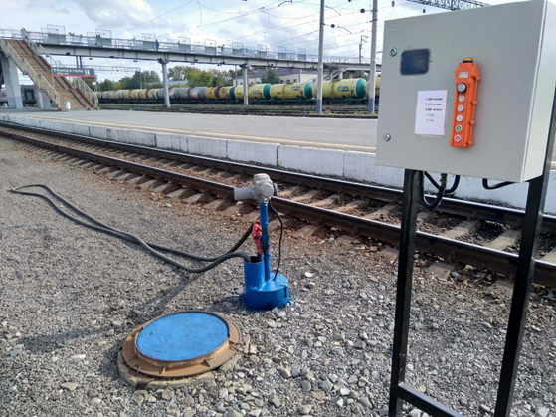
Автоматизированная водозаправочная колонка для заправки пассажирских вагонов питьевой водой
Notes:
Название должно включать не больше 10 слов, которые отражают суть проекта - продукт, на кого нацелен, какой результат
При наличии – «логотип» проекта

Slide 2

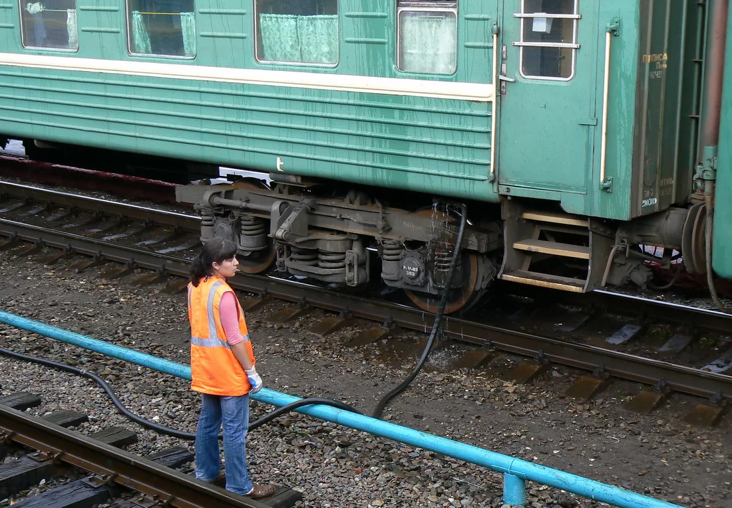
ПРОБЛЕМА
После заполнения баков водоснабжения пассажирских вагонов, большое количество питьевой воды проливается на пути.
Летом на междупутьях образуются лужи, а зимой - образуются ледяные наросты.
По статистике за 2022 год использование питьевым водным ресурсом – 32 млн м3 из которых
6,2 млн м3 – пролив при заправке вагонов
(~600 млн руб).
ОАО «РЖД» - Отчет об устойчивом развитии 2022 - Водные ресурсы.
Notes:
Необходимо детально описать проблему, которая приводит к необходимости разработки и внедрения нового продукта/решения.
Какая часть проблемы решается (может быть решена)?
Чем лучше эксперты поймут и согласятся со значимостью проблемы или боли, тем лучшее понимание будет у них о Вашем проекте.
Существование и актуальность проблемы должны быть обоснованы доступной статистикой и другими количественными и качественными данными.
В соответствии с перечнем критических технологий РФ, Рынках НТИ и сквозных технологиях

Slide 3

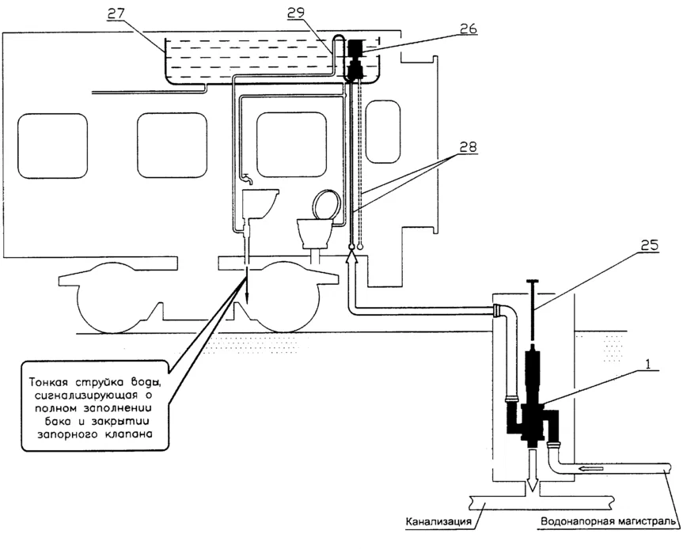
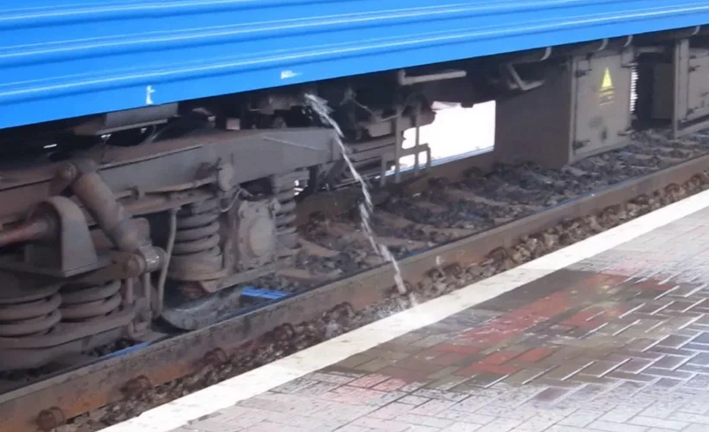
ТЕКУЩЕЕ РЕШЕНИЕ
Как это работает сейчас?
Notes:
СРАВНИТЕЛЬНАЯ ТАБЛИЦА!!!!
Описание наиболее значимых качественных и количественных характеристик продукта, которые обеспечивают конкурентные преимущества в сравнении с существующими конкурентами (сравнение по стоимостным, техническим параметрам и проч.)
Ценностное предложение: формулируется объяснение, почему клиенты должны вести дела с вами, а не с вашими конкурентами, и с самого начала делает очевидными преимущества ваших продуктов или услуг
Обоснование реализуемости и устойчивости бизнеса: конкурентные преимущества, включая наличие уникальных РИД, действующих индустриальных партнеров, доступ к ограниченным ресурсам и т.д.; дефицит, дешевизна, уникальность и т.п.
Приведите аргументы в пользу реализуемости бизнес-идеи, в чем ее полезность и востребованность продукта по сравнению с другими продуктами на рынке, чем обосновывается потенциальная прибыльность бизнеса, насколько будет бизнес устойчивым

Slide 4
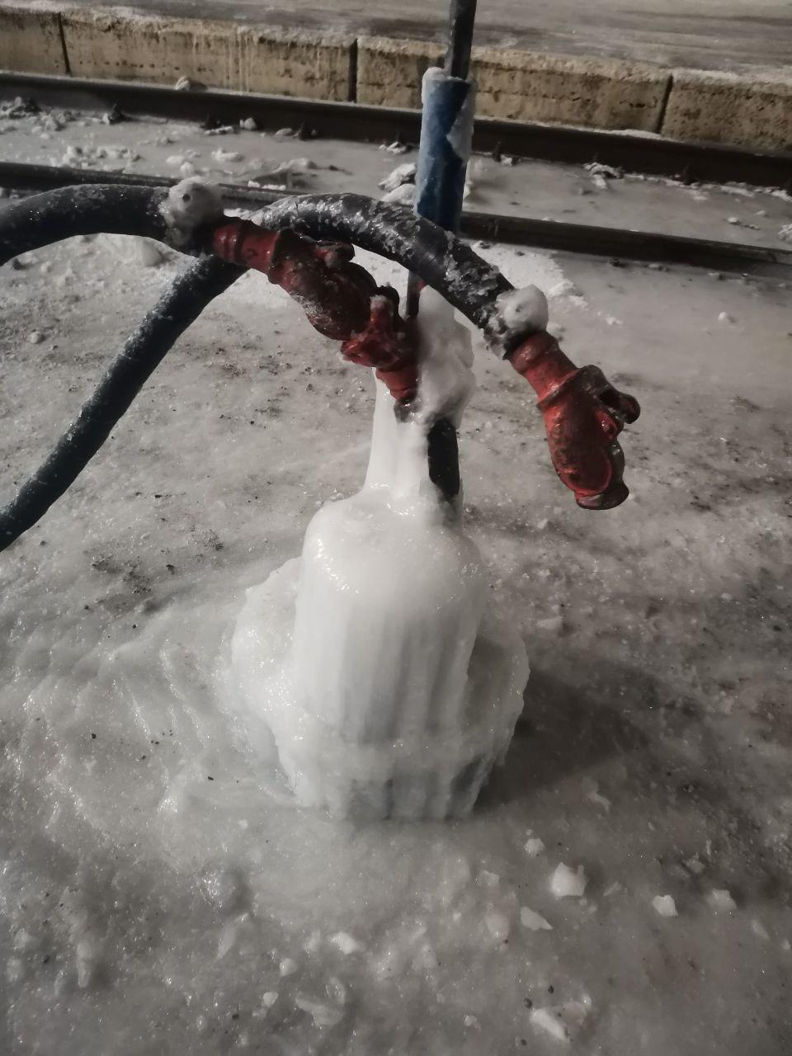
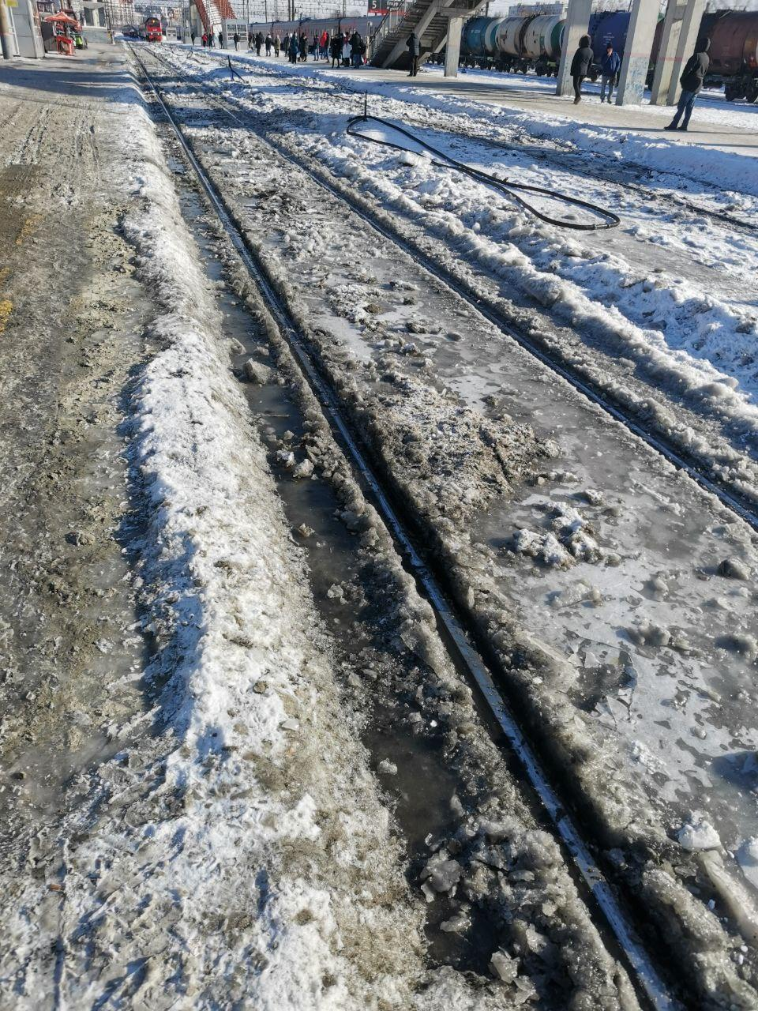
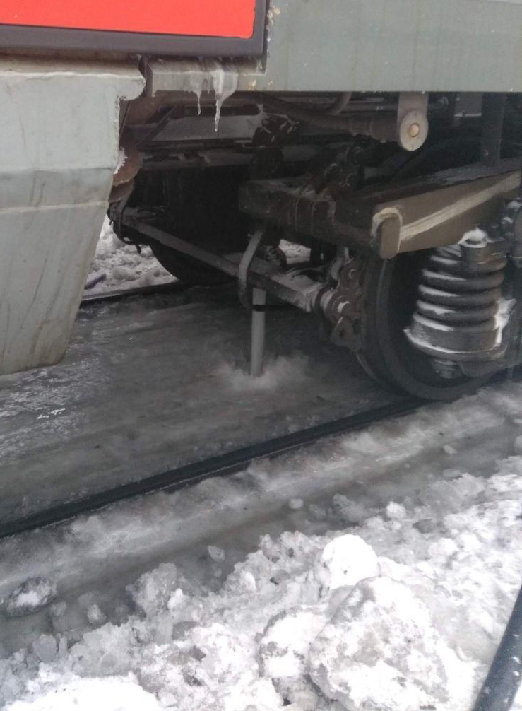
ТЕКУЩЕЕ РЕШЕНИЕ
Notes:
СРАВНИТЕЛЬНАЯ ТАБЛИЦА!!!!
Описание наиболее значимых качественных и количественных характеристик продукта, которые обеспечивают конкурентные преимущества в сравнении с существующими конкурентами (сравнение по стоимостным, техническим параметрам и проч.)
Ценностное предложение: формулируется объяснение, почему клиенты должны вести дела с вами, а не с вашими конкурентами, и с самого начала делает очевидными преимущества ваших продуктов или услуг
Обоснование реализуемости и устойчивости бизнеса: конкурентные преимущества, включая наличие уникальных РИД, действующих индустриальных партнеров, доступ к ограниченным ресурсам и т.д.; дефицит, дешевизна, уникальность и т.п.
Приведите аргументы в пользу реализуемости бизнес-идеи, в чем ее полезность и востребованность продукта по сравнению с другими продуктами на рынке, чем обосновывается потенциальная прибыльность бизнеса, насколько будет бизнес устойчивым

Slide 5
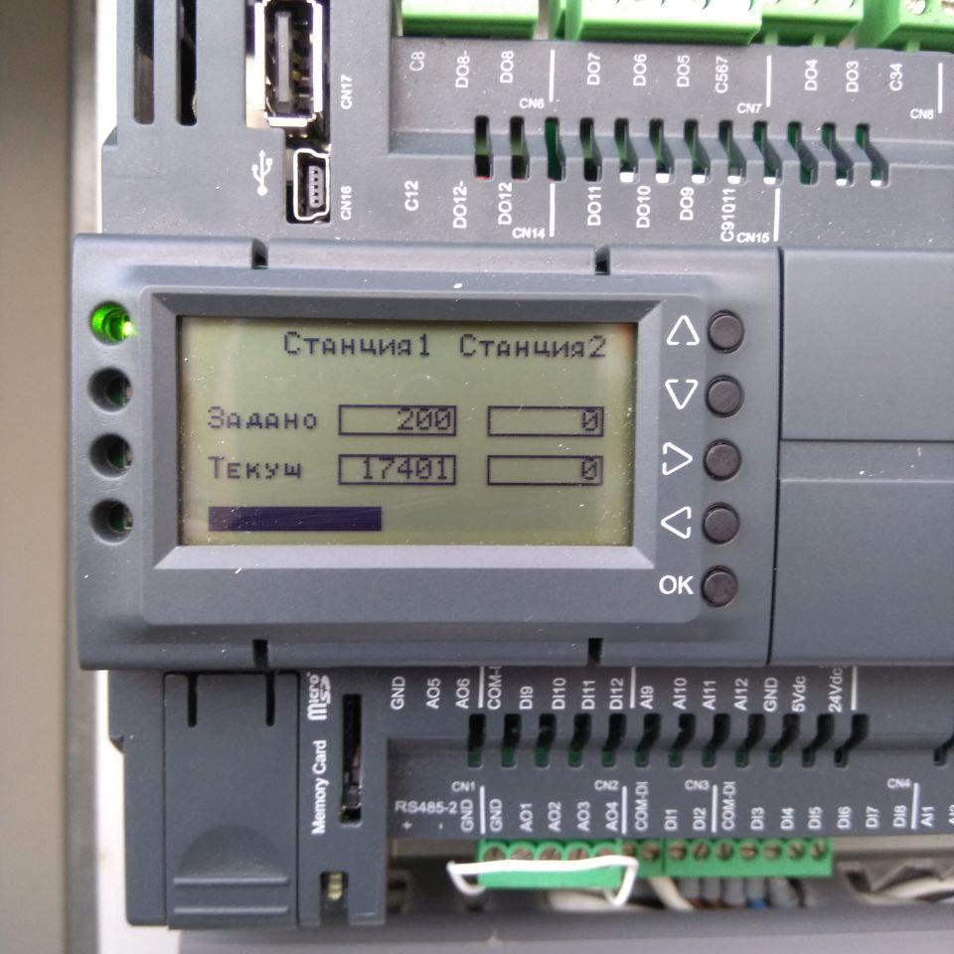
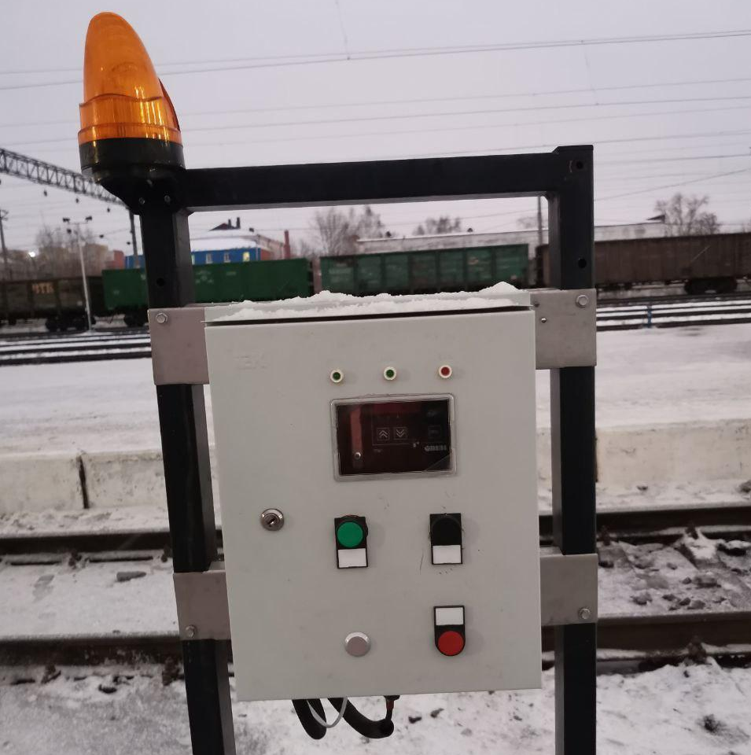
РЕШЕНИЕ
Программная часть включает в себя следующие компоненты:
- Комплект серверного и программного обеспечения (далее ПО);
- Дополнительные утилиты для настройки и конфигурирования
оборудования;
- Комплект средств разработки для обеспечения интеграции
системы с пассажирскими вагонами.
Техническая часть включает в себя:
- Шкаф управления с автоматикой
- Электродвигатель
- Двухходовой шаровой кран
- Пульт ДУ
- Уловитель воды
- Устройство смотки водозаправочного шлангаю
На данном этапе технология проекта
находится на стадии TRL 7.
Notes:
Как ваш продукт (технология или услуга) может решить проблему и облегчить "боль" клиента? Опишите механизм, действия - как работает Ваша ИДЕЯ?
Указывается максимально понятно и емко информация о продукте, лежащем в основе стартап-проекта, благодаря реализации которого планируется получать основной доход
На основе какого научно-технического решения и/или результата будет создан продукт?
Визуальная форма: фотографии, рисунки, чертежи, макеты, эскизы, схемы, натуральные образцы и другие формы отражения, которые предоставляют предметное представление о продукте

Slide 6
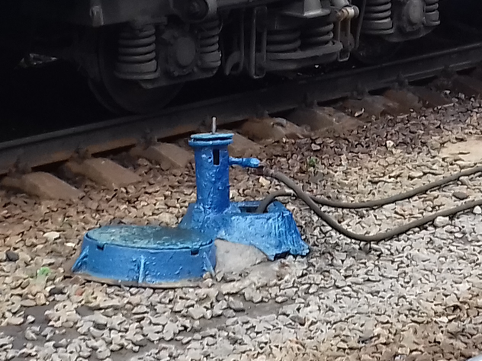
РЕШЕНИЕ
Стандартное решение
Предлагаемое решение
Перерасход воды в следствии переливов.
Повышенная опасность схождения вагонов с рельс из-за образующихся ледяных наростов.
Повышенный травматизм.
Задержка отправления поездов.
Эффективное использование природных ресурсов – воды (+20%)
Повышенный уровень безопасности в зимнее время.
Отсутствие задержек отправления поездов.
Снижение количества вредных выбросов в атмосферу от тепловозов (при уборке льда).
Notes:
Как именно образом ваши товары и услуги помогут потребителям справляться с проблемой
Количественные показатели достижения цели (KPI)
Взаимосвязь между выявленной проблемой и потенциальным потребителем. Информация о потенциальных потребителях с указанием их характеристик: для юридических лиц – категория бизнеса, отрасль, и т.д.; для физических лиц – демографические данные, вкусы, уровень образования, уровень потребления и т.д.; географическое расположение потребителей, сектор рынка (B2B, B2C и др.)

Slide 7
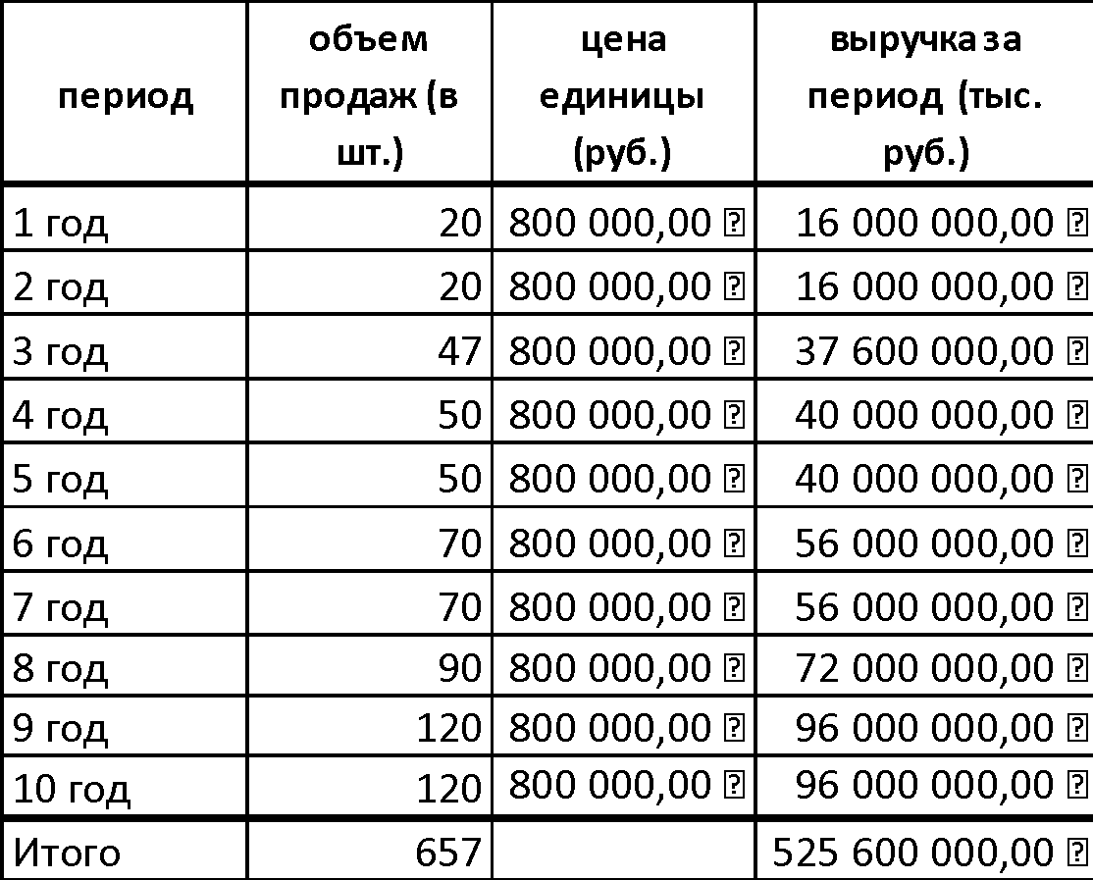
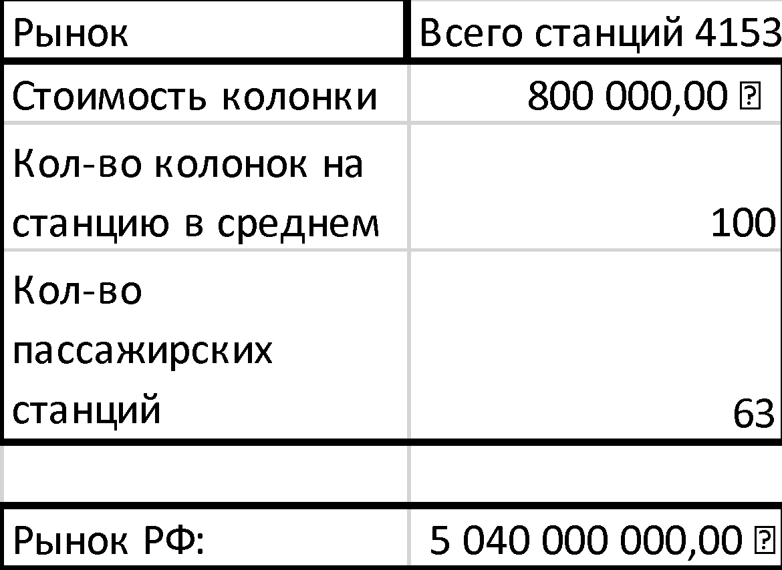
РЫНОК
ОАО «РЖД» - Отчет об устойчивом развитии 2022 – Планы на 2023 год.
Компания РЖД ставит цели на 2023 год:
- снижение объемов использования воды на 1,3%
Наше решение предполагает 15-18% (при покрытии всей страны)
Notes:
Для кого? Какую потребность закрывает? Каким образом?
Необходимо привести кратко обоснование сегмента и доли рынка, потенциальные возможности для масштабирования бизнеса
Кто Ваш клиент, который будет приобретать Ваш продукт? Опишите Ваш целевой рынок. Это ниша, новый или существующий рынок? Покажите, насколько велик рынок. Предоставьте источники любой рыночной информации, которую вы использовали
Анализ данных о пользователях в количестве пользователей и в денежных показателях (модель рынка PAM-TAM-SAM-SOM)

Slide 8
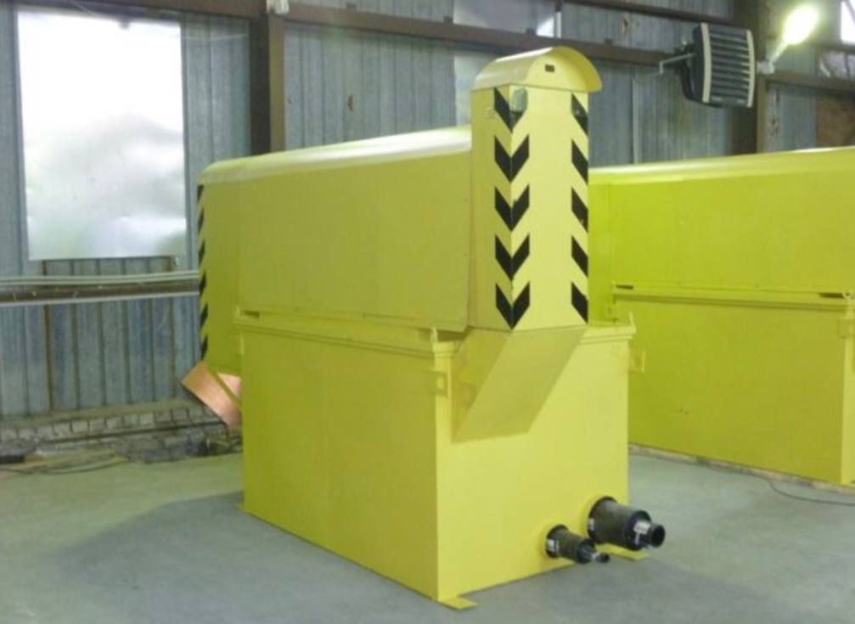
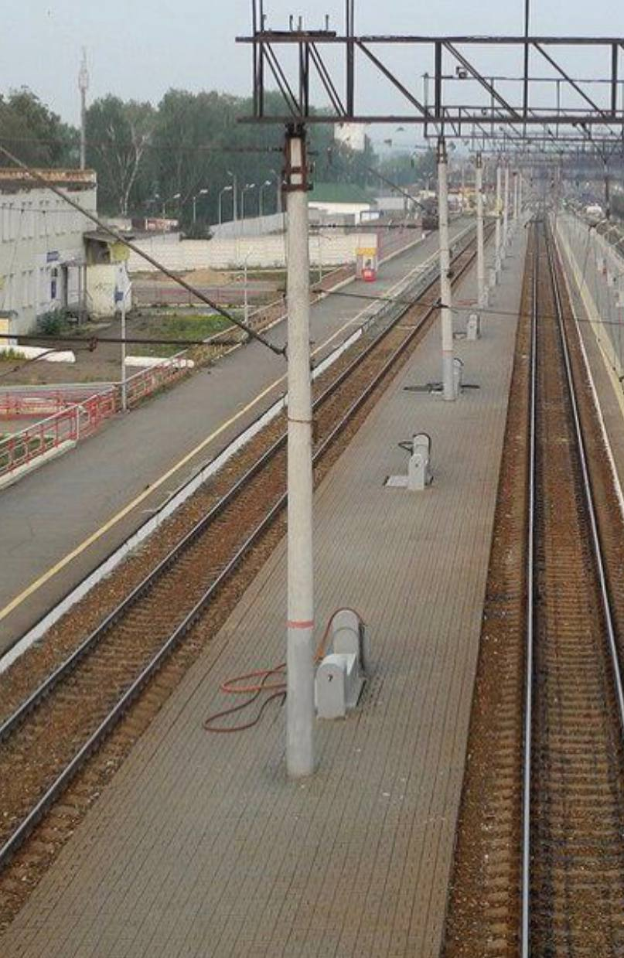
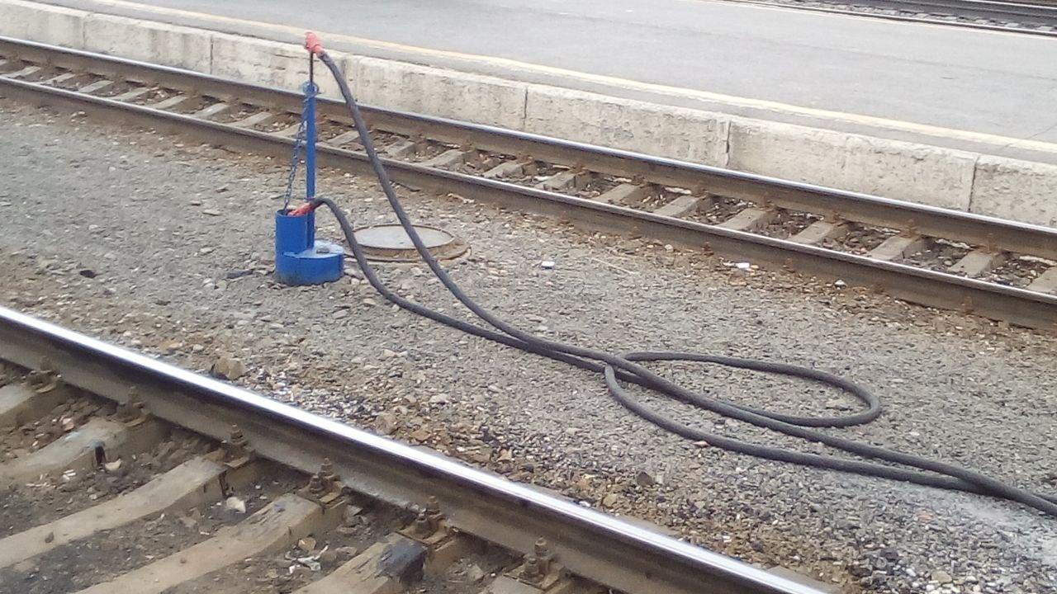
КОНКУРЕНТЫ
Notes:
СРАВНИТЕЛЬНАЯ ТАБЛИЦА!!!!
Описание наиболее значимых качественных и количественных характеристик продукта, которые обеспечивают конкурентные преимущества в сравнении с существующими конкурентами (сравнение по стоимостным, техническим параметрам и проч.)
Ценностное предложение: формулируется объяснение, почему клиенты должны вести дела с вами, а не с вашими конкурентами, и с самого начала делает очевидными преимущества ваших продуктов или услуг
Обоснование реализуемости и устойчивости бизнеса: конкурентные преимущества, включая наличие уникальных РИД, действующих индустриальных партнеров, доступ к ограниченным ресурсам и т.д.; дефицит, дешевизна, уникальность и т.п.
Приведите аргументы в пользу реализуемости бизнес-идеи, в чем ее полезность и востребованность продукта по сравнению с другими продуктами на рынке, чем обосновывается потенциальная прибыльность бизнеса, насколько будет бизнес устойчивым

Slide 9
БИЗНЕС-МОДЕЛЬ
Поставщики
  «АРКТИК ИНФОРМАЦИОННЫЕ ТЕХНОЛОГИИ»
  ОВЕН
  ГК ОПТОН ТЕХНО
УралИннТех
  Производство, сборка, поставка, монтаж.
РЖД
  Экономический эффект + 20%
Notes:
Модель А. Остервальдера
Модель в Lean Canvas
- Каким образом продукт будет приносить доходы и прибыль?
- Схема организации продаж: создание собственной сбытовой сети, поиск дилеров и партнеров, продажа франшизы, оптовые или розничные продажи и др.
- Какие потребуются РЕСУРСЫ и ПАРТНЕРЫ для того, чтобы получать доходы от созданного продукта?
- Каналы продвижения будущего продукта - маркетинговая стратегия, привести кратко аргументы в пользу выбора тех или иных каналов продвижения
Описание способа, который планируется использовать для создания ценности и получения прибыли, в том числе, как планируется выстраивать отношения с потребителями и поставщиками, способы привлечения финансовых и иных ресурсов, какие каналы продвижения и сбыта продукта планируется использовать и развивать, и т.д.

Slide 10
ФИНАНСЫ
Сумма экономии в год на 1 станции (Тюмень)
(вода + снегоуборочные работы) – 11 437 670 руб.
Стоимость установки 67 колонок – 53 600 000 руб.
Срок окупаемости для компании – 4.7 года.
Нам для запуска этого проекта нужно 10 млн руб.
с окупаемостью 18-24 месяца.
Notes:
Модель А. Остервальдера
Модель в Lean Canvas
- Каким образом продукт будет приносить доходы и прибыль?
- Схема организации продаж: создание собственной сбытовой сети, поиск дилеров и партнеров, продажа франшизы, оптовые или розничные продажи и др.
- Какие потребуются РЕСУРСЫ и ПАРТНЕРЫ для того, чтобы получать доходы от созданного продукта?
- Каналы продвижения будущего продукта - маркетинговая стратегия, привести кратко аргументы в пользу выбора тех или иных каналов продвижения
Описание способа, который планируется использовать для создания ценности и получения прибыли, в том числе, как планируется выстраивать отношения с потребителями и поставщиками, способы привлечения финансовых и иных ресурсов, какие каналы продвижения и сбыта продукта планируется использовать и развивать, и т.д.

Slide 11
ДОРОЖНАЯ КАРТА
Выполнен НИОКР
1. Разработан опытный образец (прототип).
2. Испытания проводятся с 2019 года на ЖД станции Тюмень.
3. Получены рекомендации к доработке (закрепленные письмами от руководства свердловской железной дороги).
4. Выполнены доработки.
5. Создана компания для реализации проекта.
Создана команда-компания
1. Договор о поставки будущей вещи.
2. Создание производственного помещения для Оснащение 20 колонками и расходометрами.
3. Оснащение 20 колонками и расходометрами.
4. Сбор статистики и фиксация экономического эффекта.
5. Создание производственной карты для будущего производства.
6. Подписание договора на экипирование еще 47 колонками станции Тюмень.
1. Создание автоматизированного производства/цеха.
2. Создание 47 колонок.
3. Установка 47 колонок.
4. Получение оплаты
2019-2023
2024-2025
2025-2028
Мы сейчас здесь.
Notes:
Диаграмма Ганта
Текущее состояние реализации проекта - что в настоящее время уже сделано, а что еще предстоит сделать?
Перспективы развития проекта

Slide 12
СТРАТЕГИЯ ЭКОЛОГИИ
Соответствие экологической стратегии компании
ОАО РЖД до 2035 года:
Эффективное использование природных ресурсов (ЦУР 6)
Снижение вредных выбросов в атмосферу (ЦУР 11)
Повышения безопасности (ЦУР 11)

Slide 13

Спасибо за внимание!

Slide 14
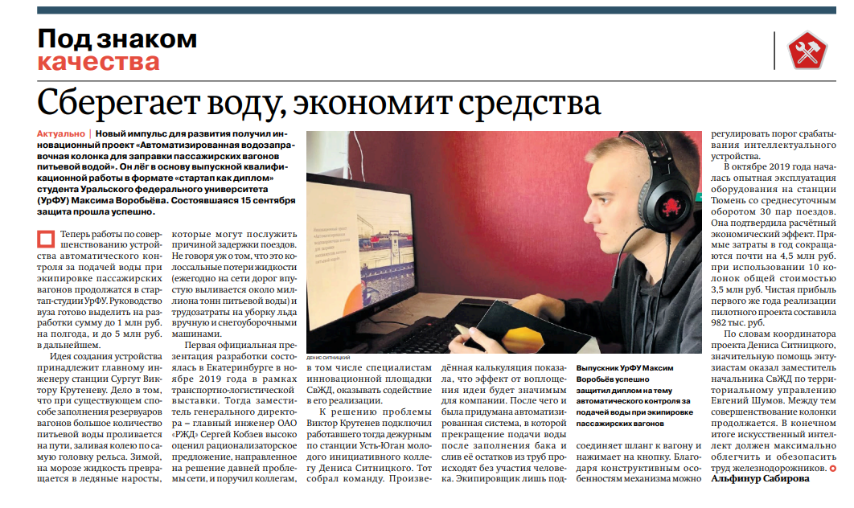
ПРИЛОЖЕНИЕ
Публикация в газете «Гудок»
ИЗДАТЕЛЬСКИЙ ДОМ «ГУДОК» | 22 СЕНТЯБРЯ 2023 ГОДА ПЯТНИЦА

Slide 15
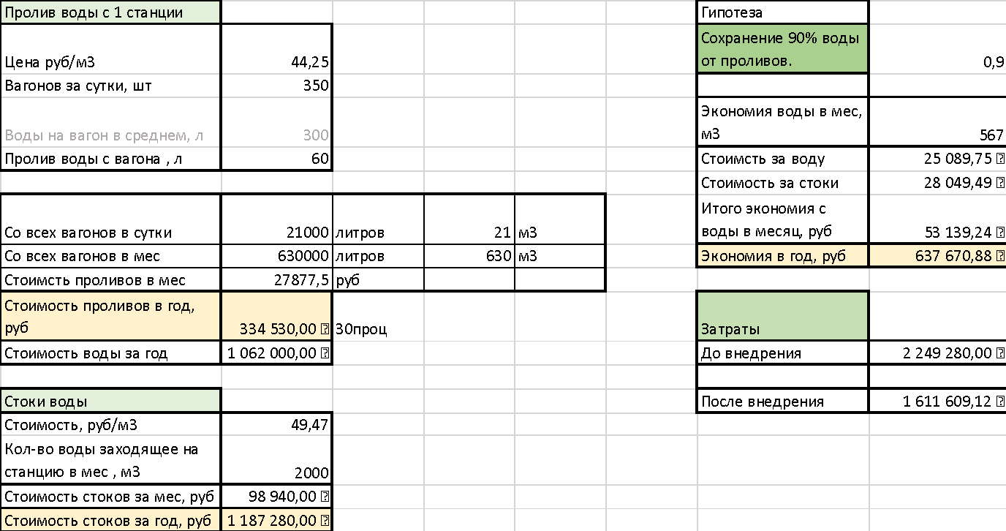
ПРИЛОЖЕНИЕ

Slide 16
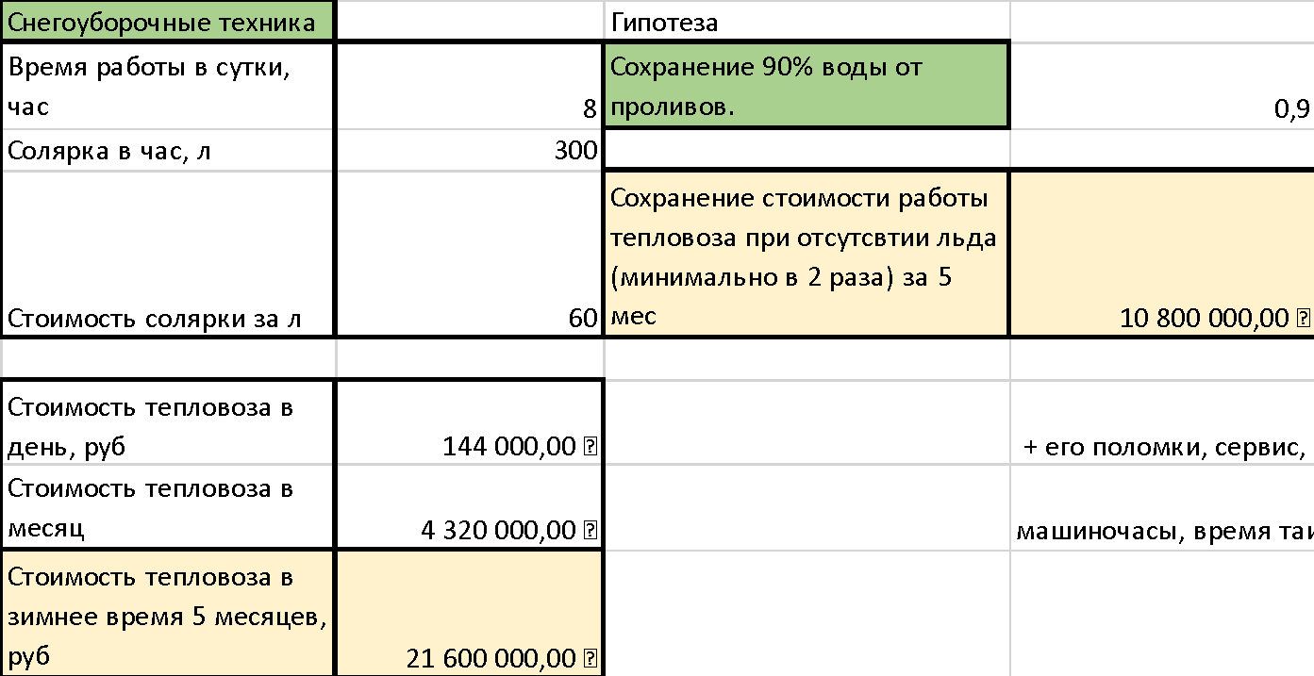
ПРИЛОЖЕНИЕ

Slide 17
ПРИЛОЖЕНИЕ
Гипотеза |  |  | Гипотеза |  |  |  | УТП №1
Сохранение 90% воды от проливов. | 0,9 |  | Сохранение 90% воды от проливов. | 0,9 |  |  | Стоимость одной колонки без намотчика | 600 000,00 ₽
 |  |  |  |  |  |  | Стоимость 67 колонок без намотчика | 40 200 000,00 ₽
Экономия воды в мес, м3 | 567 |  | Сохранение стоимости работы тепловоза при отсутсвтии льда (минимально в 2 раза) за 5 мес | 10 800 000,00 ₽ |  |  | Окупаемость, лет | 3,514701588
Стоимсть за воду | 25 089,75 ₽ |  |  |  |  |  | УТП №2
Стоимость за стоки | 28 049,49 ₽ |  |  | + его поломки, сервис, обсулживание |  |  | Стоимость одной колонки c намотчиком | 800 000,00 ₽
Итого экономия с воды в месяц, руб | 53 139,24 ₽ |  |  |  |  |  | Стоимость 67 колонок с намотчиком | 53 600 000,00 ₽
Экономия в год, руб | 637 670,88 ₽ |  | Сумма экономии в год | 11 437 670,88 ₽ |  |  | Окупаемость, лет | 4,686268783

Slide 18
ПРИЛОЖЕНИЕ
Ключевые партнеры ОАО «РЖД» Инжиниринговая компания «АРКТИК ИНФОРМАЦИОННЫЕ ТЕХНОЛОГИИ» ОВЕН ГК ОПТОН ТЕХНО Компания обслуживания колонок. | Ключевые активности 1.Создание производственной базы. 2.Закупка нужных комплектующих. 3. Производство шлангонамотчика. 4. Сборка колонки. 5. Транспортировка и монтаж колонки. 6. Обслуживание колонки. | Ценностные предложения С помощью этого решения Холдинг ОАО РЖД решит такие проблемы как: эффективное использование природных ресурсов (воды), экономия денежных средств (около 12 млн руб в год с одной станции), уменьшение вредных выбросов в атмосферу (за счет меньшего использования тепловоза на дизельном топливе) и повышение безопасности работников в зимнее время года на железнодорожных станциях. |  | Отношения с клиентами 1.Обратная связь от руководства станций. 2.Обратная связь от работников станций. | Сегменты потребителей 1. Руководство РЖД получают экономический эффект. 2.Работники жд станций.
 | Ключевые ресурсы 1.Опыт работы и общение с сотрудниками РЖД – знания изнутри. 2. Простое устройство, легкий ремонт. 3. Универсальность ко всем регионам. 4. Соответствие экологической стратегии компании. |  |  | Каналы поставки сбыта 1.Договор о поставке будущей вещи. 2.Контрактное производство.
Структура издержек 1. Создание и поддержание работоспособности производства. 2. Заработная плата сотрудникам. 3. Логистика и монтаж устройств. 4. Закупки и сбор устройств. 5. Постпродажное обслуживание. |  |  | Источники доходов 1. Продажа устройств. 2. Обслуживание устройств.

